Slide 1
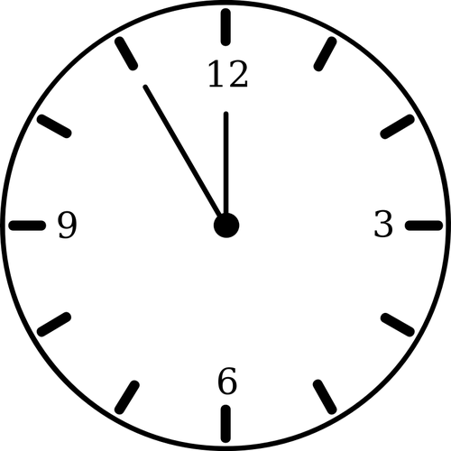
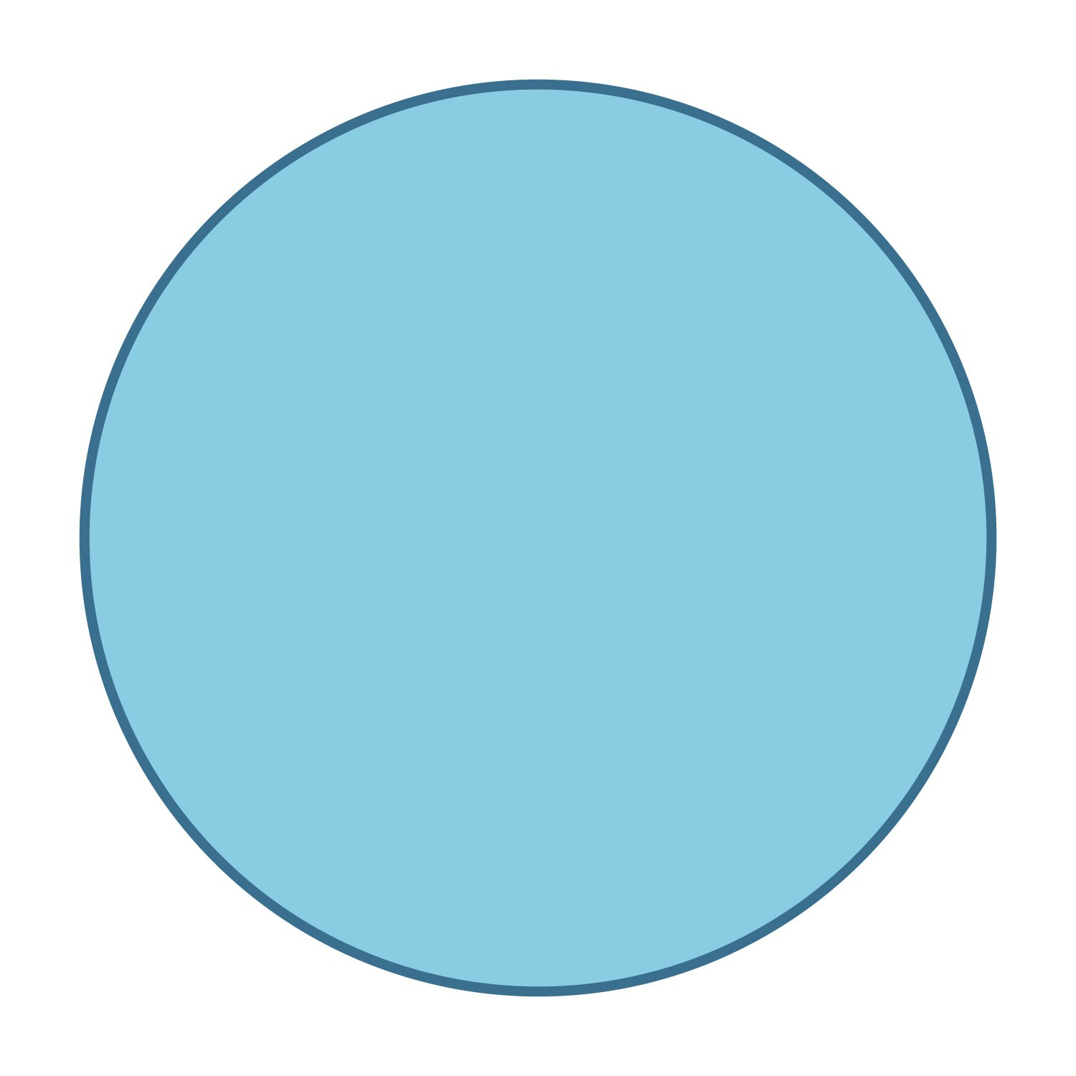
zehn vor halb zwölf
vor
vor
nach
nach
vor
11.20
Es ist zwanzig
nach elf.
halb zwölf

Slide 2
fünf nach halb sechs
vor
vor
nach
nach
vor
Es ist
fünfundzwanzig
vor sechs.
17.35
halb sechs

Slide 3
zehn nach halb zwei
vor
vor
nach
nach
vor
01.40
Es ist zwanzig
vor zwei.
halb zwei

Slide 4
fünf nach halb drei
vor
vor
nach
nach
vor
Es ist
fünfundzwanzig
vor drei.
14.35
halb drei

Slide 5
zehn nach halb acht
vor
vor
nach
nach
vor
19.40
Es ist zwanzig
vor sieben.
halb acht

Slide 6
fünf vor halb eins
vor
vor
nach
nach
vor
Es ist
fünfundzwanzig
nach zwölf.
12.25
halb eins

Slide 7
zehn nach halb vier
vor
vor
nach
nach
vor
15.40
Es ist zwanzig
vor vier.
halb vier

Slide 8
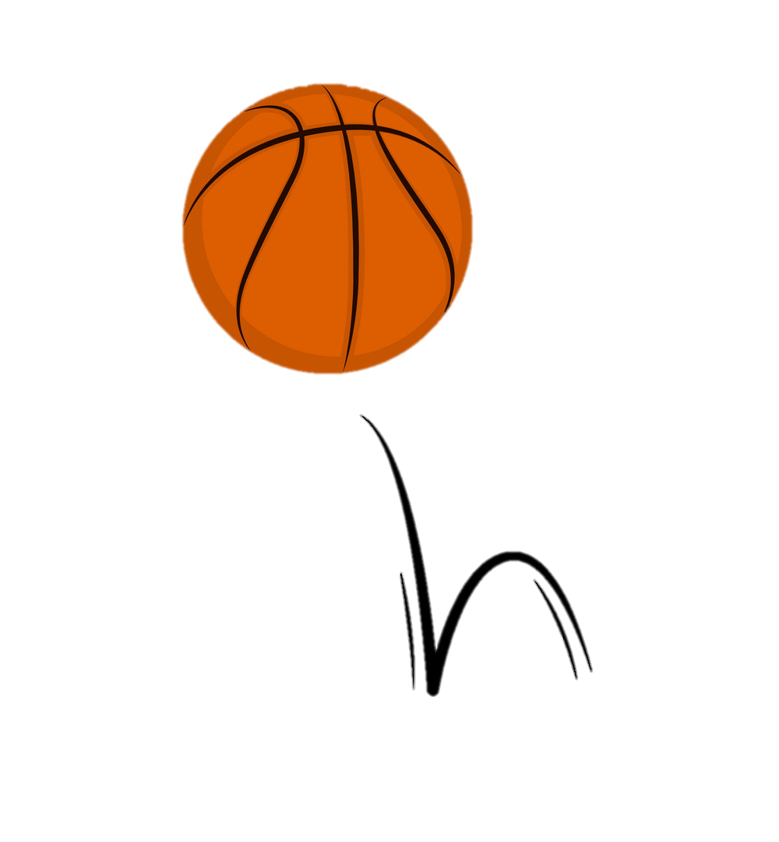
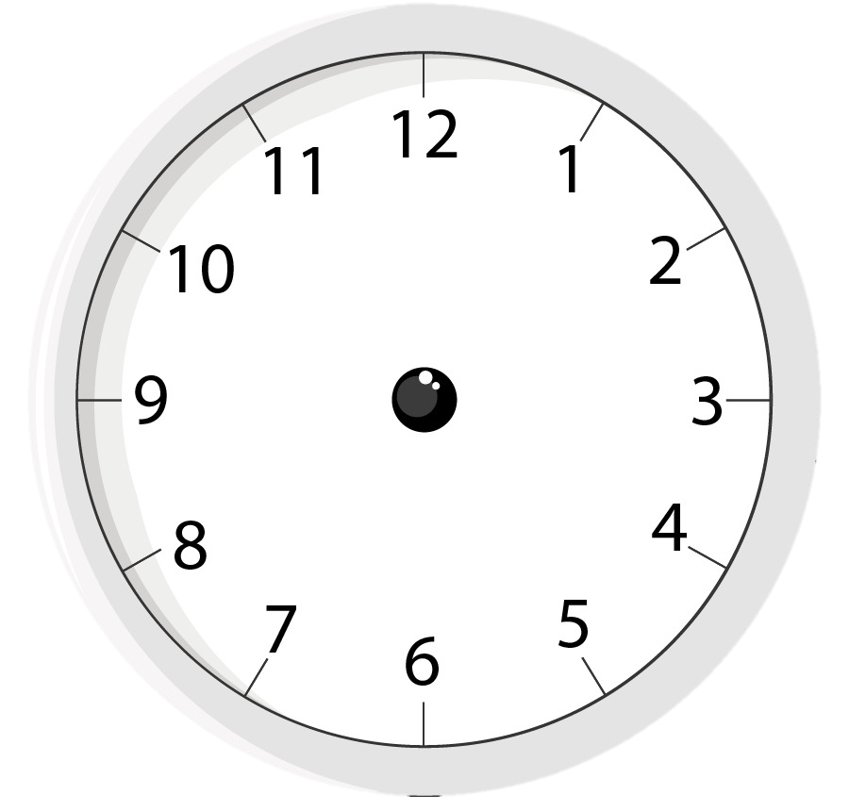
Spielzeit
Es ist zwanzig vor sechs.
Es ist zehn nach
halb sechs.
05.40

Slide 9
Spielzeit
Es ist zwanzig nach acht.
Es ist zehn vor
halb neun.
08.20

Slide 10
Spielzeit
Es ist fünfundzwanzig
vor acht.
Es ist fünf nach
halb acht.
07.35

Slide 11
Spielzeit
Es ist fünfundzwanzig
nach zehn.
Es ist fünf vor
halb elf.
10.25

Slide 12
Spielzeit
Es ist zwanzig nach eins.
Es ist zehn vor
halb zwei.
13.20

Slide 13
Spielzeit
Es ist zwanzig vor vier.
Es ist zehn nach
halb vier.
15.40

Slide 14
Spielzeit
Es ist fünfundzwanzig
nach elf.
Es ist fünf vor
halb zwölf.
23.25

Slide 15
Spielzeit
Es ist fünfundzwanzig
vor sechs.
Es ist fünf nach
halb sechs.
17.35

Slide 16
Spielzeit
Es ist fünfundzwanzig
vor zwei.
Es ist fünf nach
halb zwei.
13.35

Slide 17
Spielzeit
Es ist zwanzig vor neun.
Es ist zehn nach
halb neun.
20.40

Slide 18
Spielzeit
Es ist fünfundzwanzig
nach sechs.
Es ist fünf vor
halb sieben.
18.25

Slide 19
Spielzeit
Es ist zwanzig nach sieben.
Es ist zehn vor
halb acht.
19.20

Slide 20
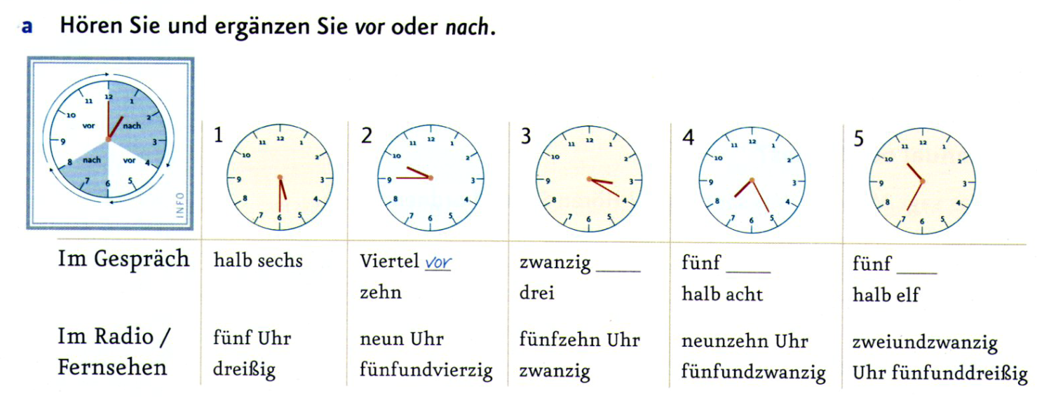


Slide 21
